Slide 1
সকলকে স্বাগতম

Slide 2
শিক্ষক পরিচিতি
†gv: gvgybyi iwk`
mnKvix wkÿK (Kw¤úDUvi)
Qv‡jn Avev` Gg.Gb dvwRj gv`ªvmv
nvRxMÄ, Puv`cyi|

Slide 3
ভিডিও দেখে আমরা কি জানলাম ?
ভিডিওতে কিভাবে একটি কম্পিউটারে ডাটা ইনপুট করতে হয় তার বর্ননা শুনলাম ।

Slide 4
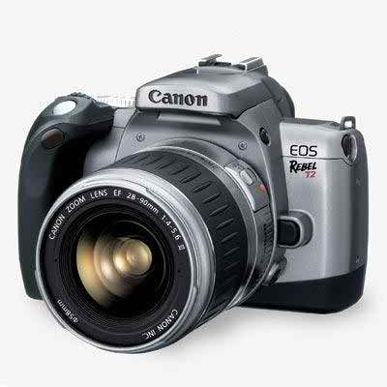
তাহলে আমাদের আজকের পাঠের বিষয় হতে পারে ------
ইনপুট ডিভাইস

Slide 5
এই পাঠ শেষে তোমাদের যা অর্জিত হবে ---
১। বিভিন্ন ধরনের ইনপুট ডিভাইসের নাম জানতে পারবে ।
২। এবংঐসব ইনপুট ডিভাইসের কাজ বর্ণনা করতে পারবে।

Slide 6
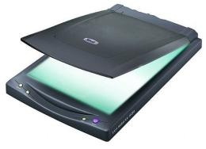
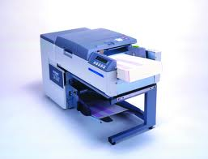
নিচের ছবিগুলো লক্ষ কর ?
স্ক্যানার
ওয়েবক্যাম
ওএ আর মেশিন

Slide 7
ইনপুট ডিভাইস
যে সকল যন্ত্রের মাধ্যমে কম্পিউটারে তথ্য প্রদান করা হয়
তাদেরকে ইনপুট ডিভাইস বলা হয়।

Slide 8
গত পাঠে আমরা বিভিন্ন ধরনের ইনপুট ডিভাইসের মধ্যে
কী-বোর্ড, মাউস, মাইক্রোফোন নিয়ে আলোচনা করেছি
আজ আমরা ডিজিটাল ক্যামেরা ,ওয়েব ক্যাম , স্ক্যানার
ও এম আর নিয়ে আলোচনা করব ।

Slide 9
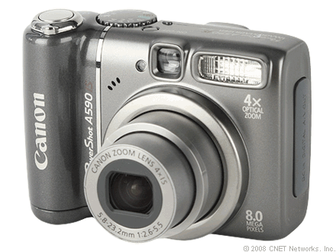
চলো ভিডি্ওটি দেখি
আমাদের খুবই পরিচিত একটি যন্ত্র হচ্ছে ক্যামেরা । বর্তমানে ব্যবহৃত সকল ক্যামেরাই হচ্ছে ডিজিটাল
ক্যামেরা এবং এটি কম্পিউটারে ইনপুট যন্ত্র হিসেবে ব্যবহার করা হয় । ডিজিটাল ক্যামেরাটিকে
ইউএস বি পোর্টের মাধ্যমে কম্পিউটারেরে মাধ্যমে কম্পিউটারের সাথে যুক্ত করে ডিজিটাল ছবি
কম্পিউটারে প্রবেশ করানো হয় ।

Slide 10
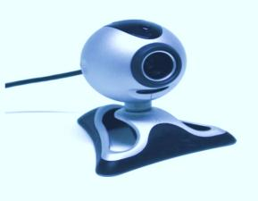
চলো ভিডিওটি দেখি
ওয়েব ক্যাম বা ওয়েব ক্যামেরা ডিজিটাল ক্যামেরারই একটি বিশেষ রুপ।
এটি হার্ড্ওয়্যার হিসেবে কম্পিউটারের সাথে যুক্ত থাকে । সাধারনত ল্যাপ
কম্পিউটারে ওয়েব ক্যামেরা সংযুক্ত থাকে। এর মাধ্যমে স্থিরচিত্র বা ভিডিও
চিত্র কম্পিউটারে ইনপুট হিসেবে প্রবেশ করানো হয় । অপরাধ দমনে ওয়েব
ক্যাম এর বিশেষ ব্যবহার আছে ।

Slide 11
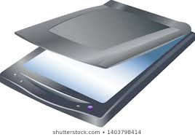
যে কোন প্রকার ছবি, মুদ্রিত বা হাতে লেখা কোন ডকুমেন্ট অথবা কোন বস্তুর ডিজিটাল প্রতিলিপি তৈরী করার যন্ত্রের নাম স্ক্যানার । এ ডিজিটাল প্রতিলিপি বিভিন্ন প্রকারের তথ্য ফাইল আকারে কম্পিউটারে সংরক্ষন করা যায় ।

Slide 12
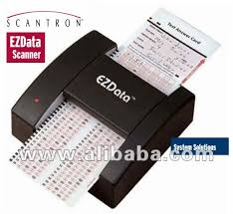
চলো ভিডি্ওটি দেখি
এটি একটি ইনপুট ডিভাইস । আলোর প্রতিফলন বিচার করে এটি বিভিন্ন ধরনের তথ্য বুঝতে পারে । বিশেষ ভাবে তৈরী করা কিছু দাগ বা চিহ্ন ওএম আর পড়তে পারে। পরীক্ষার বহুনির্বাচনী প্রশ্নে উত্তরপত্র যাচাইয়ে এটির ব্যাপক ব্যবহার রয়েছে ।

Slide 13
দলীয় কাজ
এখানে উল্লেখ করা হয়নি এমন কতকগুলো ডিভাইস যেগুলির ক্যামেরা আছে সেগুলোর নাম লিখে উপস্থাপন কর ।

Slide 14
মুল্যায়ন
১। OMR এর পূর্নরুপ কি?
২। ওয়েব ক্যাম ব্যবহৃত হয় কোন কোন জায়গায়?
৩। ওয়েব ক্যাম ব্যবহৃত হয় কোন কোন জায়গায়?
৪। স্ক্যানার কোন কাজে ব্যবহার করা হয় ?

Slide 15
বাড়ির কাজ
ওএমআর পরীক্ষার কাজে ব্যবহারের ফলে কতটুকু সুবিধা হয়েছে তা ৫টি বাক্যে লিখে আনবে ।

Slide 16
ধন্যবাদ
সকলকে

